Slide 1
Ілля Рєпін
Роботу виконала
Гич Ірина 11-А клас

Slide 2
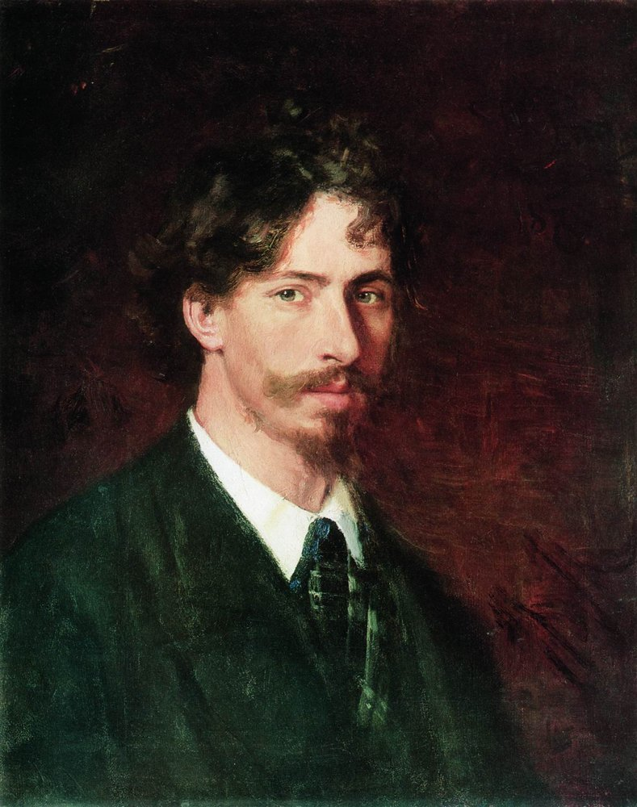
Ілля́ Юхи́мович Рє́пін- народився
1844, Чугуїв,
Харківська губернія — російський художник-реаліст українського походження.

Slide 3
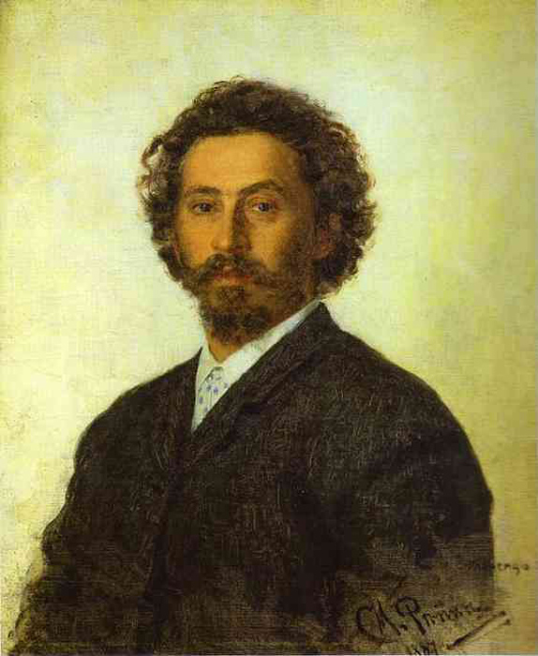
Біографія
Походить з родини військового поселенця. Одним із його предків був український козак Ріпа. Хлопцем навчався у місцевій іконописній майстерні. У 20 років подався до столиці Російської імперії — Санкт-Петербургу.

Slide 4
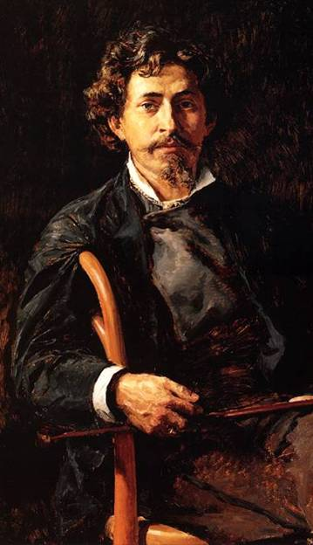
З 1863 року в Петербурзькій малювальній школі, у 1864-71 роках — у Петербурзькій Академії Мистецтв (учень І. М. Крамського), яку закінчив з золотою медаллю і відбув у студійну подорож до Італії та Франції.

Slide 5
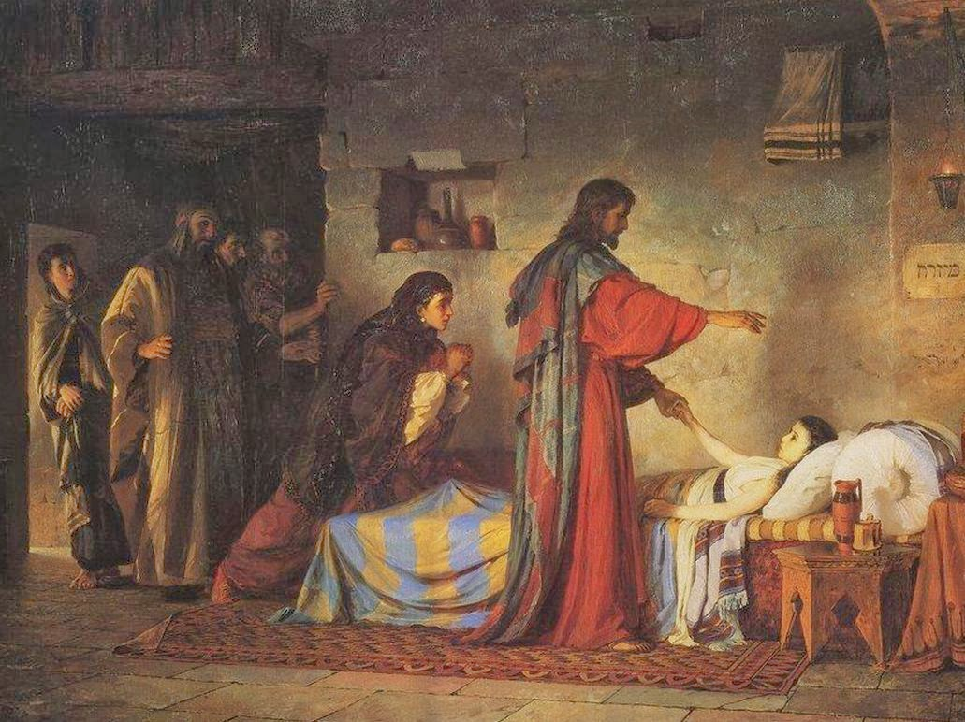
За конкурсне полотно «Христос воскрешає дочку Іаіра» Рєпін отримав право на шестирічне перебування за кордоном як академічний пенсіонер, за державний рахунок.

Slide 6
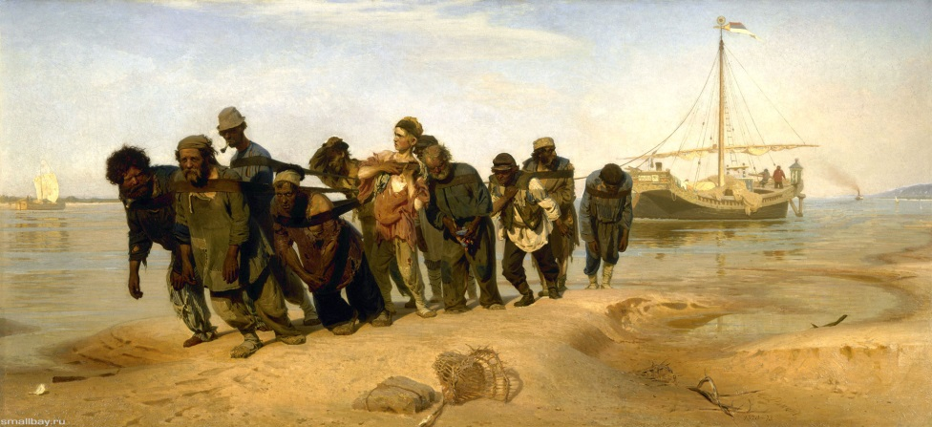
1870-1880 були насичені подорожами по Росії та створенням декількох відомих картин. Художник відвідав рідний Чугуїв, де збирав матеріали до майбутніх картин. Серед них — «Бурлаки на Волзі», «Дочка Віра в дитинстві», «Хресна хода в Курській губернії», «Царівна Софія».

Slide 7
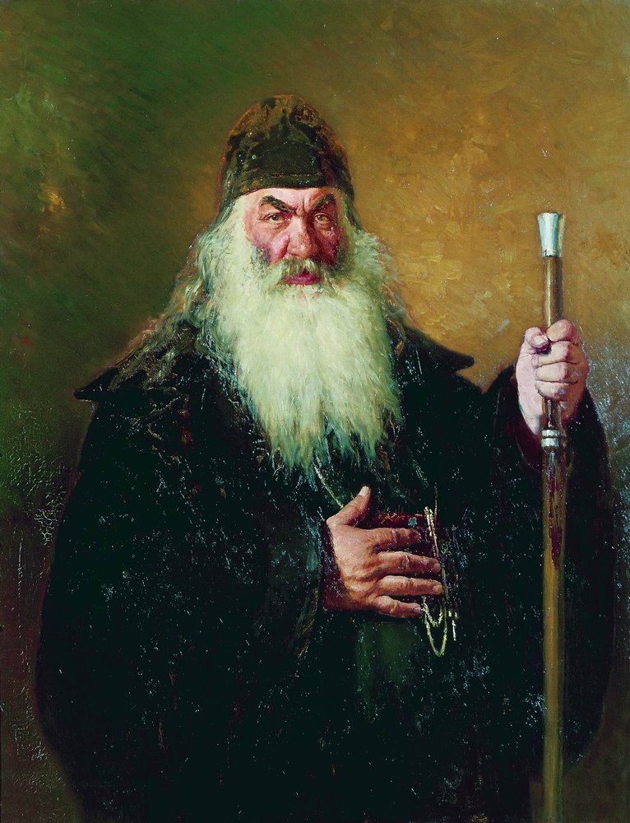
Саме в Чугуєві створене полотно «Протодиякон» зі складним образом православного священика, що викликав суперечливі відгуки через суперечливість самої особи. Значну історичну драму розв'язує й полотно «Цар Іван убиває свого сина» (1885).

Slide 8
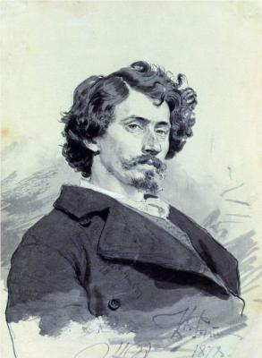
Художник був одружений двічі. Шлюб з першою дружиною — Вірою Олексіївною — не задовольнив художника, і він розірвав його. Друга дружина художника — Нордман Северова, письменниця, померла від сухот (туберкульозу).

Slide 9
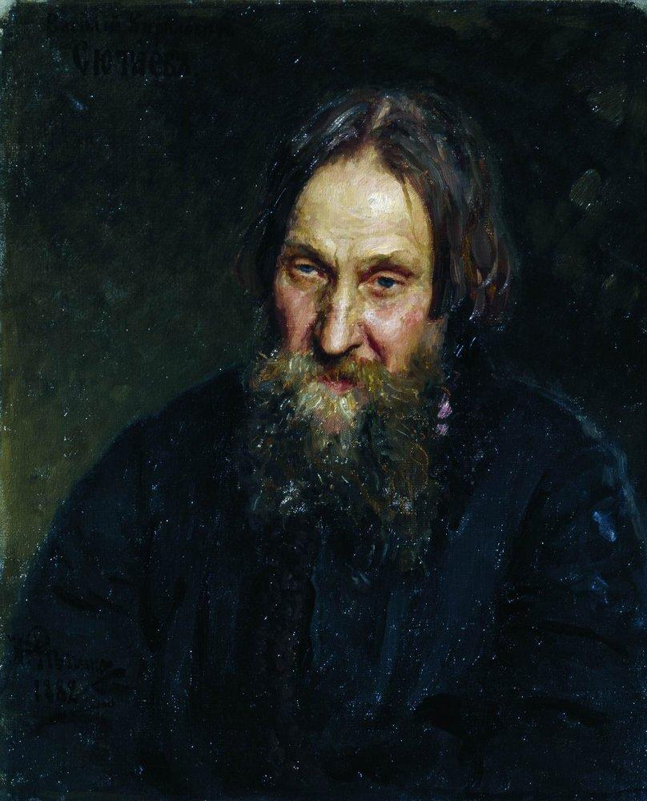
З 1893 — академік, професор Петербурзької Академії ; член товариства Передвижників і «Мир искусства» . З ініціативи Великого князя Сергія Олександровича — прийняв пропозицію працювати в Імператорській академії заради реформування навчального закладу.

Slide 10
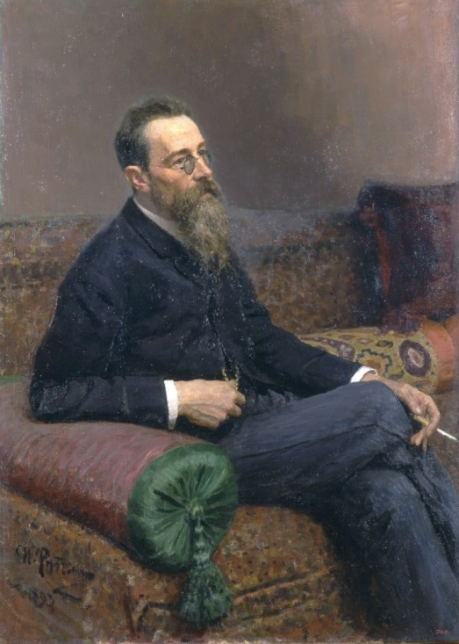
Син Рєпіна Юрій став другорядним художником, не залишивши відомого сліду в російському мистецтві. Одна з дочок була розумово відсталою.

Slide 11
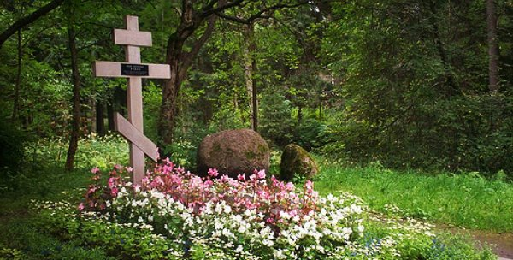
Рєпін помер у своїй садибі «Пенати», яка після розпаду Російської імперії опинилася на території Фінляндії. За заповітом, тіло поховали в парку садиби без труни. На могилі (за заповітом художника) висадили дерево. Могила збережена.

Slide 12
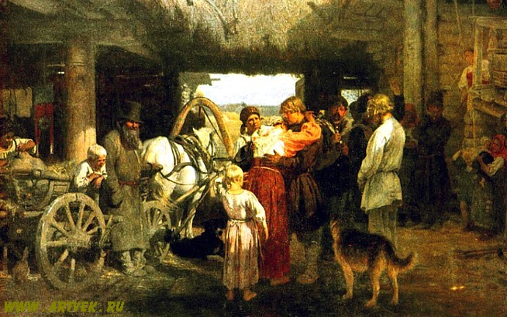
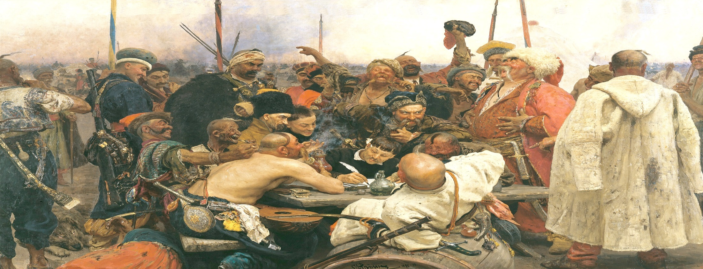

Slide 13
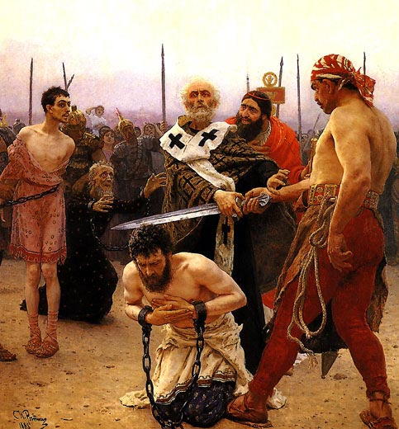
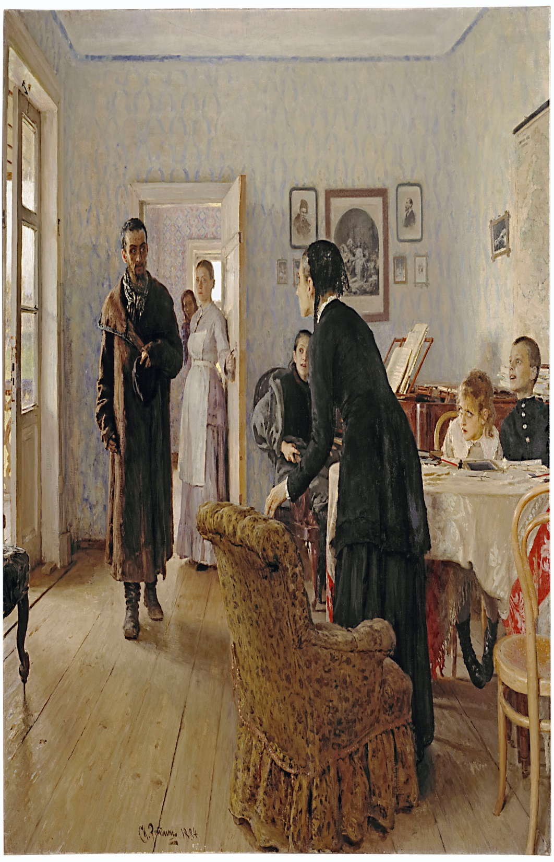

Slide 14
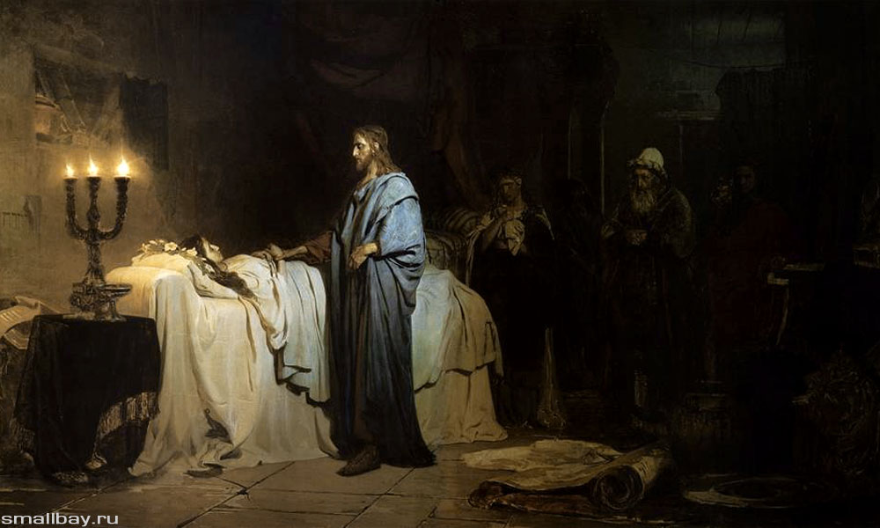
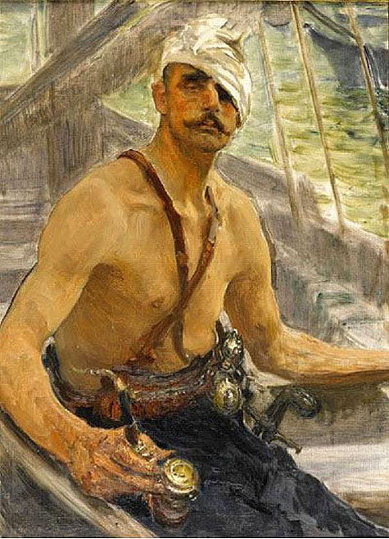

Slide 15
